Slide 1
Информатизация как механизм социального управления
Министерство общего и профессионального образования
Свердловской области
Отдел образования Чкаловского района города Екатеринбурга
МОУ СОШ № 106
Образовательная область обществознание
Учебная дисциплина обществознание
исполнитель: Кирьянова А. С.
ученица 10 «Б» класса
руководитель: Ростовцева Е. С.
учитель обществознания
МОУ СОШ №106

Slide 2
Цели и задачи моей работы
Цель моей работы – показать влияние коммуникабельных технологий на современное общество.
Из поставленной мною цели вытекают следующие задачи:
1) рассказать об этапах развития общества;
2) дать понятие и характеристику основных теоретических подходов к проблеме информатизации;
3) охарактеризовать современное состояние информатизации в России и перспективы её развития.

Slide 3
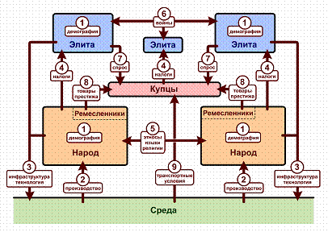
Структура доиндустриального общества

Slide 4
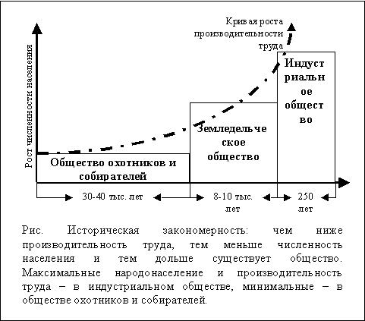
Структура индустриального общества

Slide 5
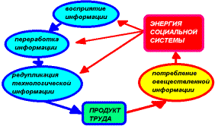
Структура постиндустриального общества

Slide 6
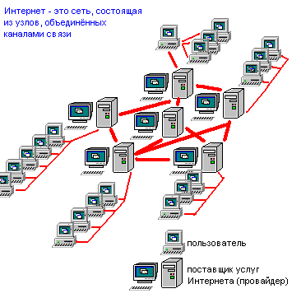
Интернет

Slide 7
Тенденции развития Интернета в России: оценка экспертов в сравнении с результатами социологического опроса населения
(по данным всероссийской научной конференции «Электронное правительство в информационном обществе: теория и практика»)
В.А. Ачкасова, А.С. Биккулов, А.В. Чугунов

Slide 8
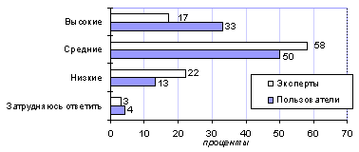
Рис. 1. Распределение ответов на вопрос: «Как Вы оцениваете сегодняшние темпы развития Интернета в России - как высокие, средние или низкие?»

Slide 9
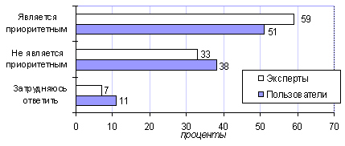
Рис. 2. Распределение ответов на вопрос: «Одни считают, что развитие Интернета входит в число самых приоритетных задач для России, другие полагают, что развитие Интернета не входит в число самых приоритетных задач для России. С каким из этих мнений Вы скорее согласны?»

Slide 10
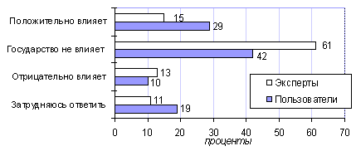
Рис. 3. Распределение ответов на вопрос: «Как Вы считаете, в настоящее время государство влияет или не влияет на развитие Интернета в России? Если влияет, то положительно или отрицательно?»

Slide 11
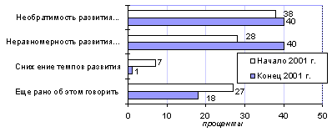
Рис. 4. Распределение ответов на вопрос: «Какие тенденции, на Ваш взгляд, характеризовали процесс становления информационного общества в России в 2000-2001 гг.?». Данные экспертного опроса (Начало 2001 г.: март-май 2001 г.; конец 2001 г.: результаты опросов в ноябре 2001 г. и январе 2002 г.)

Slide 12
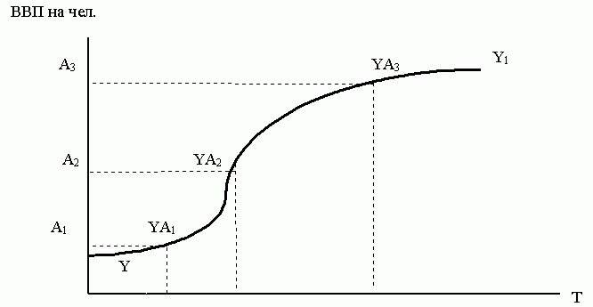
Линия У — У1 — национальная траектория развития, характеризующая рост душевого ВВП во времени (Т). Общества, находящиеся ниже отрезка А1 — УА1 являются устойчивыми традиционными обществами (монархиями) доиндустриального периода; общества, находящиеся выше линии А3 — УА3 , как правило, — современные индустриальные демократии с развитыми социальными гарантиями. На уровнях нижнего и верхнего развития темпы роста душевого ВВП близки к нулю; экономический рост ускоряется на ранних этапах индустриализации, затем замедляется. Наиболее “опасным” для экономического развития является участок УА1 — УА2 — это зона роста социальной напряженности и неравенства, конфликты раннего капитализма здесь накладываются на противоречия вокруг земли между крестьянами и помещиками. Именно здесь возможен “слом рыночного механизма” и замена его тоталитарным обществом с административным (бюрократическим) распределением ресурсов (возврат к восточному типу цивилизации)

